Slide 1
La docencia en el aula virtual: experiencias, innovación y herramientas para aprender y enseñar

Slide 2
Desarrollo del taller
(1) Presentación
(2) Experiencias docentes
(3) El acompañamiento
(4) Discusión

Slide 3
(1)
Presentación

Slide 4
Servicios para el aprendizaje
learningtechnologies.uoc.edu

Slide 5
¿Quiénes somos?

Slide 6
Las herramientas y el acompañamiento

Slide 7
(2)
Experiencias docentes

Slide 8
eKnowledge
Los nuevos foros del campus de la UOC
Espai de paginació 2 / 25

Slide 9
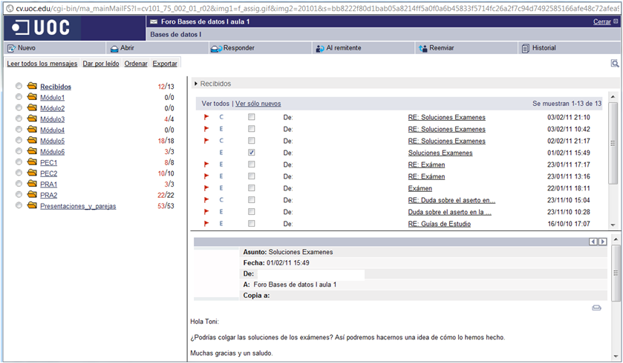
Tablón
Foro
Debate

Slide 10
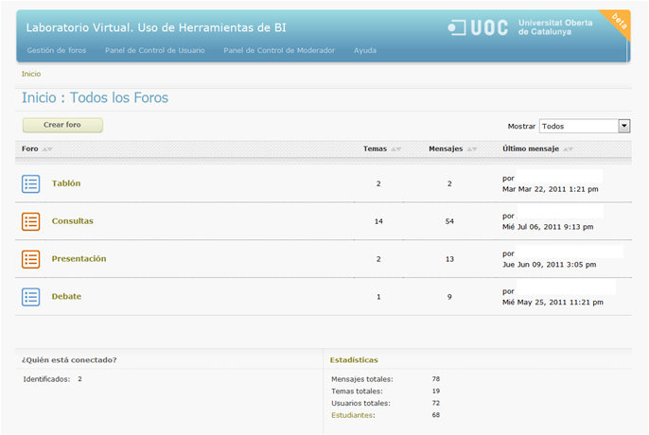
eKnowledge
+

Slide 11
eKnowledge: ¿Qué Aporta?
Integración multimedia
Valoración mensajes
etiquetas
categorías
Soporte trabajo offline
Mejor estructuración de la información
Foros
Temas
Mensajes
Citas y referencias cruzadas
Mejor gestión de la información
Favoritos
Borradores
Adjuntos
Facilidad para el seguimiento de la actividad
Búsqueda
Más colaborativo

Slide 12
DEMOSTRACIÓN

Slide 13
Actualmente en fase de pruebas
20101i 20102
Algunas asignaturas
Máster de Software libre
Máster de Business Intellingence
Cosas que más han gustado:
Interface intuitiva, más usable y moderna
Mejor organización y flexibilidad
Integración con elementos multimedia
Facilidad de uso, RSS, funcionalidades y estadísticas

Slide 14
eKnowledge
En breve en vuestras aulas
Eso sí, después de algunas mejoras en usabilidad i funcionalidades de soporte
Espai de paginació 2 / 25

Slide 15
Más Información
Iolanda García González
Juan Antonio Mangas Forner
Jordi Conesa i Caralt
Carles Garrigues Olivella
Promotores
Beta testers
Espai de paginació 2 / 25

Slide 16
Media Art Wiki
Gemma San Cornelio
gsan_cornelio@uoc.edu
Estudios de Ciencias de la Información y la Comunicacióm
II Jornada de Colaboradores Docentes UOC
Barcelona, 9 junio 2011
1 / 7

Slide 17
Planteamiento:
Proyecto de innovación docente interdisciplinar e interestudios (2007)
(Comunicación, Humanitades y Graduado Multimedia)
Enfocado al aprenendizaje colaborativo de una materia en constant evolució (media art)
Repositorio y espacio de consulta de referencia
Experiencia en la assignatura “arte y estética digital” CAV
(2008 - actualidad)
2 / 7

Slide 18
Contenidos:
Aportados por los profesores inicialmente
Bibliografía especializada
Listado de bases de datos internacionales
Dinámicos y en crecimiento por parte de los estudiantes
Glosario de términos propios del área de conocimiento
Descripciones de prácticas artísticas (fichas)
Espacios de interacción: foros
3 / 7

Slide 19
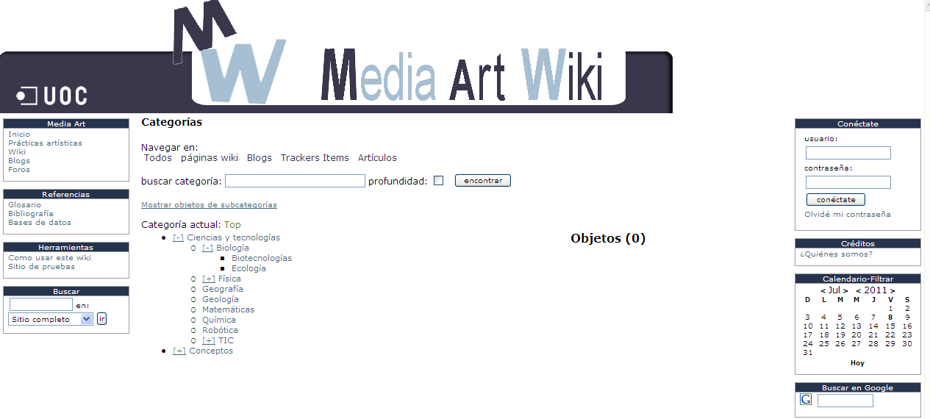
Prácticas artísticas
http://brasilia.uoc.es/tiki2/tiki-index.php
4 / 7

Slide 20
Aplicación pedagógica:
Implementación del glosario de térmnos:
texto
video
Realización de fichas de trabajos de media art que incluyen: descripción, contexto, imágenes, videos, valoración crítica –modelo pre-diseñado
Fichas de nueva creación
Revisión y mejora de fichas de semestres anteriores
5 / 7

Slide 21
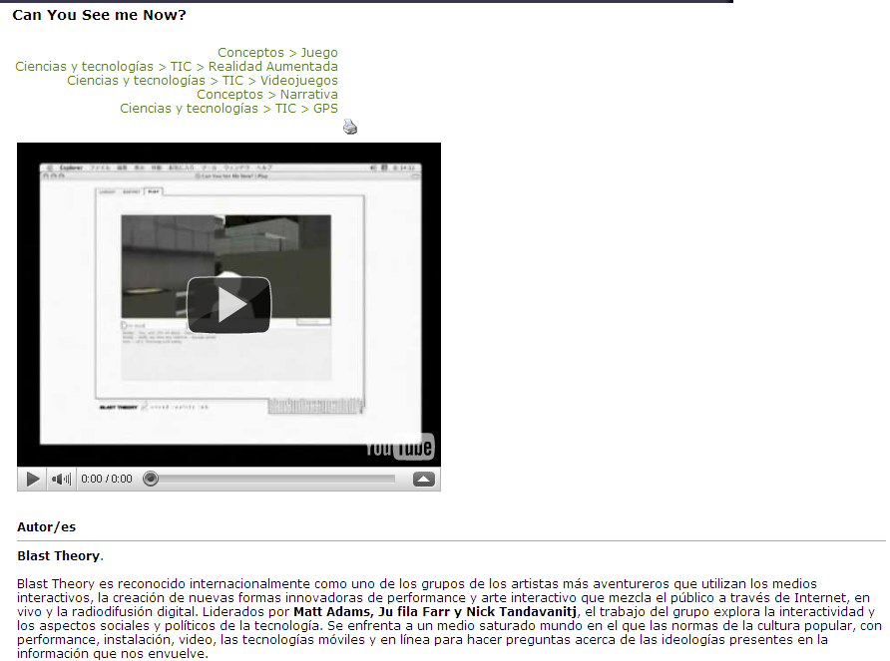
Prácticas artísticas
6 / 7

Slide 22
Glosario: cibernetic art
7 / 7

Slide 23
Equipo
Gemma San Cornelio (Estudis de Ciències de la Informació i la Comunicació)
Pau Alsina (Estudis d’Humanitats)
Roser Beneito (Estudis de Informàtica, Multimedia i Telecomunicacions)
Colaboradores (Arantzazu Begueria, Jordi Alberich, Ruth Pagès )
Gracias!
http://brasilia.uoc.es/tiki2/tiki-index.php
7 / 7

Slide 24
Present@
Sala de Graus Virtual
Jordi Conesa & Toni Pérez

Slide 25
És un Espai virtual de gestió de vídeos on desenvolupar-hi un debat virtual
Què és el Present@?
¿Qué es el Present@?
Es un EspaCIO virtual de gestióN de vÍdeos DonDE desARROLLAR un debaTE virtual

Slide 26
Resol competències transversals
Resuelve competencias transversales
Capacitat de comunicació oral (no apareix a les memòries de grau).
Ús i aplicació de les TIC en l’àmbit acadèmic i professional.
Capacidad de comunicación oral (no aparece a les memorias de grado).
Uso y aplicación de las TIC en el ámbito académico y profesional.

Slide 27
Resol la contradicció del TFC
Resuelve la contradición del TFC
“(…) una presentació per ser llegida”.
“(…) una presentación para ser leída”.

Slide 28
Resol el problema del lliurament
Resuelve el problema de la entrega
t_{adjun_video_cor.} > t_{connex_campus}.

Slide 29
Demo

Slide 30
Es dóna suport als estudiants
Se da soporte a los estudiantes
Redacció de textos cientificotècnics.
Presentació de documents i elaboració de presentacions
Redacción de textos cientificotécnicos.
Presentación de documentos y elaboración de presentaciones

Slide 31
Permet desenvolupar el debat virtual
Permite desarrollar el debate virtual
Té perfils diferenciats consultor-estudiant
Permet descarregar vídeos.
Mostra els comentaris de forma transparent i associada als vídeos.
Tiene perfiles diferenciados consultor-estudiante
Permite descargar vídeos.
Muestra los comentarios de forma transparente y asociada a los vídeos.

Slide 32
Exemple d’aula amb debat
EJEMPLO DE AULA CON DEBATE

Slide 33
Té altres usos
Tiene otros usos
Es poden fer fòrums de vídeos amb comentaris i debats associats.
Molt útil en els laboratoris
Se pueden hacer fórums de vídeos con comentarios y debates asociados
Muy útil en los laboratorios

Slide 34
Jornada PDCs ”El aula centrada en la actividad del estudiante” G-PAC: Guías de Estudio para la Actividad Docente 9 de julio de 2011 ameseguer@uoc.edu

Slide 35
(1) Antecedentes
Curso 1998-1999
En el marco de la asignatura “Matemáticas II” de la dip. en CE de la UOC, nacen las Guías de Estudio Semanales (GES), con los siguientes objetivos:
- Ritmo de estudio constante
- Recomendaciones y conceptos
- Ejercicios prácticos y actividades
- Errores de los materiales
- Transmisión de textos matemáticos
ORDENACIÓN
GUÍA
RECOMENDACIONES
Prova piloto
nueva aula
Generalización
IB’2000
Generalización
a la UOC

Slide 36
(2) Proyecto G-PAC
Cambio del modelo pedagógico
Definición de G-PAC
Las G-PAC son una herramienta que guía al estudiante durante la realización de la actividad de evaluación continuada, aprovechando al máximo todos los recursos didácticos que se le ofrecen en cada asignatura, y integrando todas las herramientas de aprendizaje que estén asociadas. Por tanto, es una herramienta centrada en la actividad (de evaluación) del estudiante y, por tanto, con una relación directa con las PAC.
Investigadores:
Marc Badia, Raquel Ferreras, Maria Pujol, i Antoni Meseguer (Director)

Slide 37
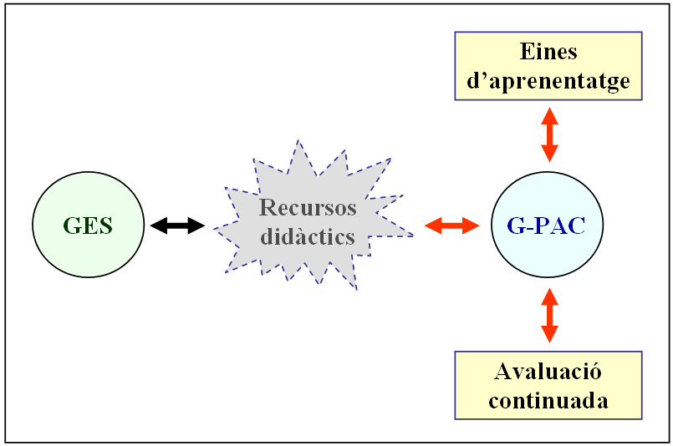
(2) Proyecto G-PAC
Definición de G-PAC

Slide 38
(2) Proyecto G-PAC
Estructura de la G-PAC
- Introducción: que se pregunta en la PAC?
- Competencias y objetivos: transversales y específicas
- Recursos didácticos: materiales didácticos (móduls), artículos, informes, enlaces, etc… y las “fichas”
- Fuentes de información: p.e. datos

Slide 39
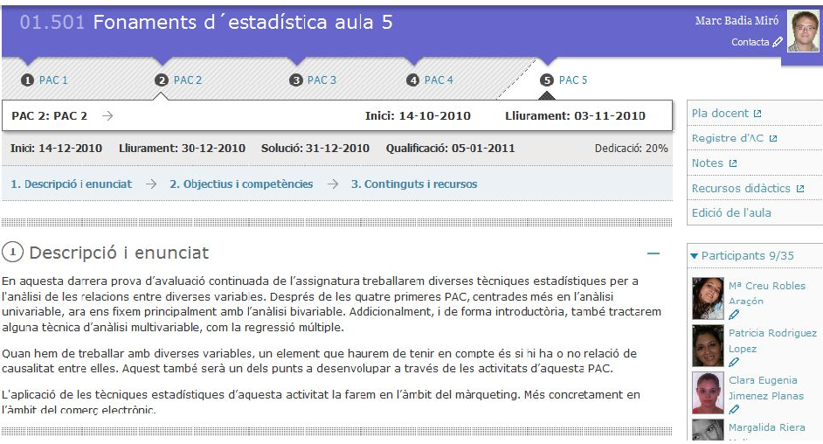
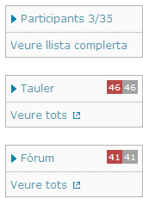
(3) Nueva aula
Integración G-PAC y aula virtual
4. Solució

Slide 40
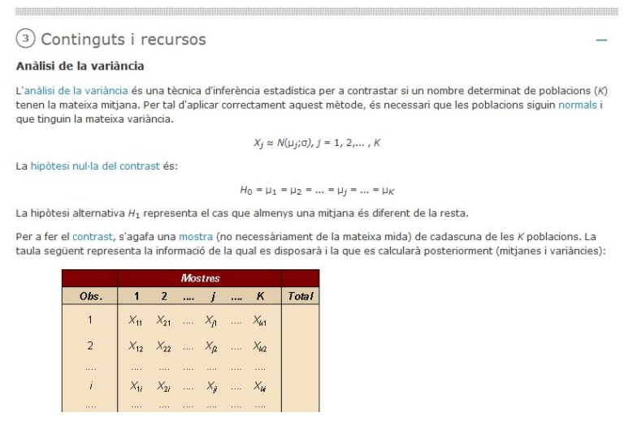
(3) Nueva aula
Integración G-PAC y aula virtual

Slide 41
(3)
El acompañamiento

Slide 42
Blog de apoyo
http://aula.blogs.uoc.edu/

Slide 43
(4) Discusión

Slide 44
¿Cuáles son tus experiencias y necesidades en el uso de las herramientas del aula?
¿Qué cambiarías?

